Slide 1

SERIE DE LA TABLA DE MULTIPLICAR DEL 2
0, 2, 4, 6, 8, 10, 12, 14, 16, 18, 20

Slide 2
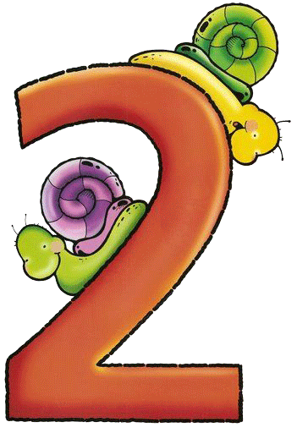
TABLA DE MULTIPLICAR DEL 2
2x0= 0
2x1= 2
2X2= 4
2x3= 6
2x4= 8
2X5= 10
2X6= 12
2X7= 14
2x8= 16
2x9= 18
2x10= 20

Slide 3


Tabla de Multiplicar del 2
0 abejas
0 grupo
2 x 0 = 0

Slide 4


Tabla de Multiplicar del 2
2 abejas
1 grupo
2 x 1 = 2

Slide 5

Tabla de Multiplicar del 2
2 abejas
2 grupos
2 x 2 = 4

Slide 6
Tabla de Multiplicar del 2
2 abejas
3 grupos
2 x 3 = 6

Slide 7
Tabla de Multiplicar del 2
2 abejas
5 grupos
2 x 4 = 8

Slide 8
Tabla de Multiplicar del 2
2 abejas
5 grupos
2 x 5 = 10

Slide 9
Tabla de Multiplicar del 2
2 abejas
6 grupos
2 x 6 = 12

Slide 10
Tabla de Multiplicar del 2
2 abejas
7 grupos
2 x 7 = 14

Slide 11
Tabla de Multiplicar del 2
2 abejas
8 grupos
2 x 8 = 16

Slide 12
Tabla de Multiplicar del 2
2 abejas
9 grupos
2 x 9 = 18

Slide 13
Tabla de Multiplicar del 2
Tabla de Multiplicar del
2 abejas
10 grupos
2 x 10 = 20

Slide 14




SERIE DE LA TABLA DEL 2
NUMEROS DEL
0 AL 10
0 1 2 3 4 5 6 7 8 9 10
SERIE
0
2
,4
6
8
10
12
14
16
18
20

Slide 15

X
=
0
=
2
1
2
3
4
5
=
2
2
=
2
2
2
=
2
2
2
2
=
2
2
2
2
2

Slide 16
X
=
2
2
2
2
2
2
6
=
2
2
2
2
2
2
2
7
=
2
2
2
2
2
2
2
2
8
=
2
2
2
2
2
2
2
2
2
9
=
10
2
2
2
2
2
2
2
2
2
2

Slide 17


Encuentra el número perdido
Tabla del 2
Sumar 2
0
4
8
12
14
18

Slide 18

2x0= 0
2x1= 2
2X2= 4
2x3= 6
2x4= 8
2X5= 10
2X6= 12
2X7= 14
2x8= 16
2x9= 18
2x10= 20
Tabla de Multiplicar del 2

Slide 19
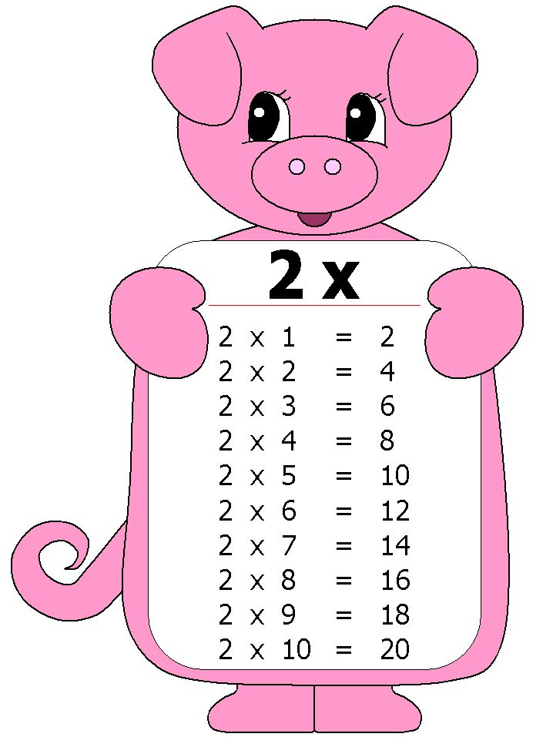
Ejercicio de la Tabla del 2
PARA CONTESTAR
2x10=
2x0=
2X6=
2x4=
2X5=
2X2=
2x8=
2x7=
2x9=
2X1=
2X3=

Slide 20
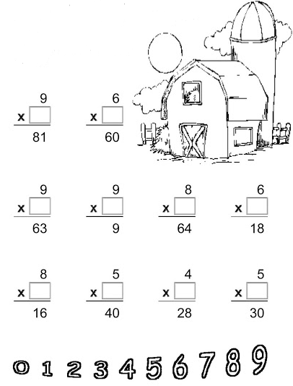
Ejercicio de Tabla de Multiplicar del 2
3
7
2
10
1

Slide 21
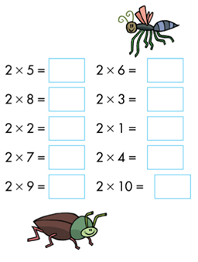
Ejercicio de Tabla de Multiplicar del 2

